Slide 1
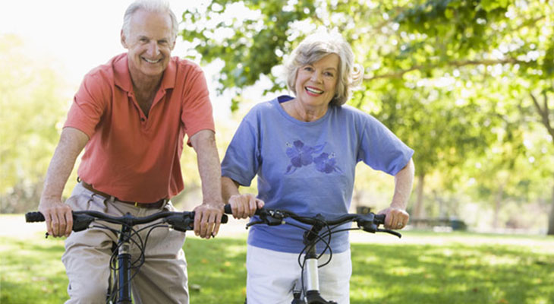
İleri Yetişkinlik Dönemi

Slide 2
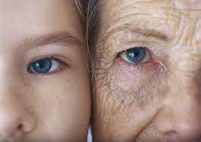
Yaşlılık
Yaşlılık, insanın doğumu ile başlayan yaşam süresince, ölümden önce yaşanan kronolojik bir kavramdır.
Organizmanın giderek biyolojik verimliliğini yitirmesi, çevresine uyumda güçlük çekmesi ve direnç mekanizmalarında gerileme olarak tanımlanabilir.
Kalıtsal yapının ve dış faktörlerin etkisiyle, hücredeki biyokimyasal tepkimelerden başlayarak, hücre, doku, organ ve vücut düzeyindeki işlevlerin azalmasıdır.
Dünya Sağlık Örgütü’ne Göre Yaşlılık: Bireyin çevreye uyum yeteneğinin azalması

Slide 3
Yaşlılık
Yaşlı 65 yaş ve üstü bireyler
65-74 yaş arası erken yaşlılık (genç yaşlı)
75-84 yaş arası yaşlılık (yaşlı yaşlı/ileri yaşlı)
85 yaş üzeri çok ileri yaşlılık (ihtiyarlık/en yaşlı/kırılgan yaşlı)

Slide 4
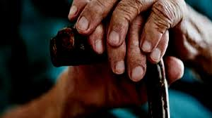
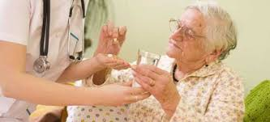
İleri Yetişkinlik Dönemi
Havighurst'a göre yaşlılık döneminin gelişim görevleri; azalan fiziksel gücüne uyum gösterme, emekliliğe uyum gösterme, eşinin ölümüne uyum gösterme, kendi akran gruplarıyla tam bir uyum içinde olma, yurttaşlık görevlerini yerine getirme, normal yaşam şartlarını sürdürebilmedir .

Slide 5
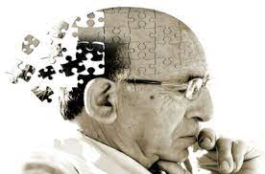
İLERİ YETİŞKİNLİK (YAŞLILIK)DÖNEMİ
Genellikle yaşlılıkta ,Fiziksel ,davranışsal, değişiklerin yani sıra zekâ, öğrenme, bellek, konuşma, problem çözme, yönelim, algılama, dikkati yoğunlaştırma, yargılama ve toplumsal yetiler gibi bilişsel işlevlerde ve duygusal alanda da değişiklikler görülebilir.

Slide 6
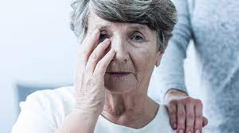
İleri Yetişkinlikte Fiziksel Gelişimin Seyri
Yaşlanan Beyin
Beyin ağırlığının% 5 ile& 10’unu kaybeder.
Hacmi de azalır
Prefrontal korteks yaşlanma ile büzüşen bir alandır ve belleğin zayıflaması ile ilişkilendirilmektedir.
Uyum sağlayan beyin
Beyin yaşlı bireylerde dahi kendini onarma gücüne sahiptir. Yeni nöronların üretimi söz konusudur.

Slide 7
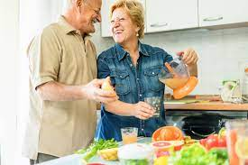
Bağışıklık Sistemi
Bağışıklık sisteminin işlevinde gerileme söz konusudur.
Stres süresinin uzaması ve azalan yenileyici süreçler yaşlanmanın bağışıklık sistemi üzerindeki etkilerini hızlandırmaktadır.
Bu kişiler çok kolay hastalanırlar.

Slide 8
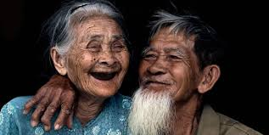
Fiziksel Görünüm ve Hareket
Kırışıklıklar ve yaş lekeleri,
Boy kısalması,
Kilo kaybı,
Hareket kabiliyetinde azalma

Slide 9
Duyusal Gelişim
Yaşlanma ile birlikte görsel keskinlik, renk görme, ve derinlik algısı azalır,
Yaşlanmakta olan bireylerde çeşitli göz hastalıkları ortaya çıkabilir.
İşitmede de önemli kayıplar söz konusudur.
75 ve sonrası yaş bireylerde bu kayıplar daha fazladır.
Koku ya da tat alma duyularının veya her ikisinin de bir kısmını kaybederler.
Ayak bilekleri ve dizlerde (el bilekleri ve omuzlara göre) dokunmayı daha az hissederler.
Acıya duyarlılıkları azalır. Bu da hastalıklarla baş etmelerini kolaylaştırır.

Slide 10
Dolaşım Sistemi ve Akciğerler
Kalp damar rahatsızlıkları ileri yetişkinlikte artar.
Yüksek tansiyon görülme sıklığı fazladır.
Kalp krizi, inme ya da böbrek hastalığı riskini azaltmak için devamlı olarak 120/80 üzerinde seyreden kan basıncının tedavi edilmesi gerekiyor.
Akciğerlerin kapasitesi azalır.
Elastikliğini kaybeder,
Göğüs büzülür,
Diyafram zayıflar.

Slide 11
Egzersiz
Uzun ömürle bağlantılıdır.
Yaygın görülen kronik hastalıkların önlenmesi ile ilişkilidir.
Pek çok hastalığın tedavisindeki iyileşmelerle ilişkilidir.
Yaşlı yetişkinlerin hücresel işlevselliğini iyileştirir.
Yaşlı yetişkinlerde bağışıklık sisteminin işlevselliğini artırır.
Vücut bileşimini (kas, kemik, yağ oranı) optimize eder.
Yaşlandıkça motor becerilerde meydana gelen zayıflamayı azaltabilir.
Yaşlı yetişkinlerde akıl sağlığı sorunlarının gelişme olasılığını azaltır.
Yaşlı yetişkinlerde beyin ve bilişsel işlevselliğin iyileşmesi ile ilişkilidir.

Slide 12
Bilişsel Gelişim
Bilişsel Gelişim
Bilişsel Mekanikler: zihnin donanımıdır ve beynin nörofizyolojik yapısını yansıtmaktadır.
Bilişsel mekanikleri oluşturan bileşenler: duyusal girdi, dikkat, görsel ve motor bellek, ayırt etme, karşılaştırma ve kategorizasyon süreçlerinden oluşan hız ve doğruluğu içermektedir.

Slide 13
Zihinsel Sağlık
Demans: –Temel belirtisi zihinsel işlevlerin bozulması olan herhangi bir nörolojik bozukluğa verilen genel addır.
Kendilerine bakma becerilerini ve aile dahil yakınındaki kişileri tanıma becerilerini kaybederler.

Slide 14
1. Alzheimer Hastalığı:
–Demansın bir türüdür.
–Bellekte, muhakeme yeteneğinde, dilde ve sonunda fiziksel işlevlerde derece derece bir bozulmayla kendini gösterir.
–Geri dönüşü olmayan bir beyin hastalığıdır.
–Kadınlarda erkeklere oranla daha fazla görülür.
–65 yaş altı erken, 65 yaş ve üstü ise geç başlangıç olarak tanımlanır.
–Hastalığın tedavisi olmadığı için önleme çalışmalarına odaklanılmaktadır.

Slide 15
2. Parkinson Hastalığı
Kaslardaki titreme, hareketlerin yavaşlaması, kısmi yüz felci gibi belirtilerle tanımlanan sürekli ve ilerleyen bir rahatsızlıktır.
Beyindeki dopamin üreten sinirlerin zarar görmesiyle ortaya çıkar.
Tedavi için dopamin etkisini güçlendiren ilaçlar kullanılır.

